Slide 1
补码加减法运算
x=0.1011 y= -0.0101 求x+y ，x-y
[x]_{补} = 0 1011, [y]_{补} = 1 1011
[-y]_{补} = 0 0101
0 1011
0 1011
+
1 1011
+
0 0101
10 0110
1 0000
x+y
x-y

Slide 2
溢出概念与检测方法
溢出的判断方法
采用变形补码（双符号位补码）
观察下列算式：
00.1001
+ 00.0011
00.1100
不溢出
11.0111
+ 11.1101
11.0100
不溢出
00.1101
+ 00.1001
01.0110
正溢出
11.0011
+ 11.0111
10.1010
负溢出
当运算结果两符号位的值不一致时，表示溢出，
若设两符号位 S_{f1} 和 S_{f2}，则：V = S_{f1} ⊕ S_{f2}
这种方法好，但是增加一个符号位后，
数据表示范围缩小了，最好还是只设一个符号位！

Slide 3
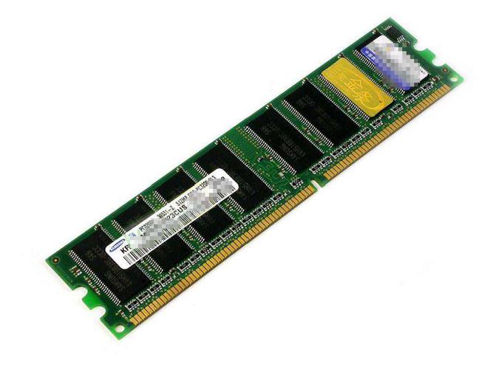
主存储器扩展
1、位扩展（数据线扩充）
2、字扩展（地址线扩充）
3、位字扩展（先位后字）
位方向

Slide 4
位扩展（数据线）
1K=2¹⁰=1024 见K就+10
8K=2¹³ 16K=2¹⁴
位扩展：扩充每个存储单元的位数。
两芯片各14条地址线：A₀ ~ A₁₃
两芯片A₀并连在一起
两芯片A₁并连在一起
两芯片A₂并连在一起
… …
两芯片A₁₃并连在一起
两芯片各4条数据线：
分别为：D₀-D₃ 和 D₄-D₇
两芯片的片选信号线：
并连在一起
两芯片的读写信号线：
并连在一起
字线(地址线) × 位线(数据线)
两片16K×4 扩充到 16K×8
两片 14条地址线，4条数据线。
扩展 14条地址线，8条数据线。
片选
读写

Slide 5
位扩展（数据线）
1K=2¹⁰=1024 见K就+10
8K=2¹³ 16K=2¹⁴
位扩展后：两个16K×4芯片扩成一个16K×8芯片
14条地址线，8条数据线。
起始地址0000： 00 0000 0000 0000
00 0000 0000 0001
00 0000 0000 0010
……
终止地址3FFF：11 1111 1111 1111

Slide 6
主存储器扩展
1、位扩展（数据线扩充）
2、字扩展（地址线扩充）
3、位字扩展（先位后字）
字方向

Slide 7
字扩展（地址线）
四片地址线 各14条：
所有A₀并连在一起
… …
所有A₁₃并连在一起
四片数据线各8条：
所有D₀并连在一起
… …
所有D₇并连在一起
四片读写信号线各1条：
全部并连在一起，共享一条。
四片片选信号线各1条：
由扩展出的高位地址线 A₁₄A₁₅，
通过译码产生4个片选信号。
字扩展: 扩充所有存储单元的个数
字线(地址线) × 位线(数据线)
四片16K × 8 扩充到 64K × 8
四片 14条地址线，8条数据线。
扩展 16条地址线，8条数据线。
片内地址
条条并连

Slide 8
字扩展
1K=2¹⁰=1024 见K+10
16K=2¹⁴ 64K=2¹⁶
字扩展后：四个16K×8芯片成一个64K×8芯片
A₁₅ A₁₄ A₁₃A₁₂A₁₁A₁₀A₉A₈A₇A₆A₅A₄A₃A₂A₁A₀
0 0 起始地址: 0000…0 0000
…
终止地址: 0011…1 3FFF
0 1 起始地址: 0100…0 4000
…
终止地址: 0111…1 7FFF
1 0 起始地址: 1000…0 8000
…
终止地址: 1011…1 BFFF
1 1 起始地址: 1100…0 C000
…
终止地址: 1111…1 FFFF

Slide 9
主存储器扩展
1、位扩展（数据线扩充）
2、字扩展（地址线扩充）
3、位字扩展（先位后字）

Slide 10
位字扩展
位字扩展：扩展所有存储单元的个数，位数。
分析问题找规律：
1）字、位同时扩展时：先位扩展，后字扩展。
2）各芯片的片选信号线：并联（位扩展），分开（字扩展）
3）各芯片的片内地址线：条条相并联。
例如：现有芯片Intel2114 1K×4，扩展成 4 K×8 的存储器。
1K×4
1K×4
1K×4
1K×4
两片并联
四组串联
1K×4
1K×4
1K×4
1K×4
1K×8
1K×8
1K×8
1K×8
分析：
2片芯片位扩展，2片的片选信号线并联，
4组芯片字扩展，4组的片选信号线分开。

Slide 11
位字扩展
1K×4
1K×4
1K×4
1K×4
4K×8
两片并联
四组串联
1K×4
1K×4
1K×4
1K×4
1K×8
1K×8
1K×8
1K×8
A₁₀~A₁₁
/CS₀
/CS₁
/CS₂
/CS₃
A₀~A₉
A₀~A₉
/CS
D₀~D₃
A₀~A₉
/CS
D₄~D₇
A₀~A₉
/CS
D₀~D₃
A₀~A₉
/CS
D₄~D₇
A₀~A₉
/CS
D₀~D₃
A₀~A₉
/CS
D₄~D₇
A₀~A₉
/CS
D₀~D₃
A₀~A₉
/CS
D₄~D₇
D₀~D₇
/WE

Slide 12
主存取器与CPU的连接
例1：CPU有16条地址线（A₁₅ ~ A₀），8条数据线（D₇ ~ D₀）， /MREQ为CPU访问主存的控制信号（低电平有效）， /WE为CPU发出的读写控制信号（/WE=0 写，/WE=1 读）。现有存储芯片 2114（1K*4）， 要扩展为2KB内存，扩展后，存储单元的地址范围是：2000H ~ 27FFH，片选信号采用全译码方式，通过3-8译码器给出。
试画出CPU与主存及3-8译码器之间信号线的连接。
解：所需要的芯片数 = （M*N）/（m*n）
=（2K*8）/（1K*4）= 2*2 = 4
1K×4
1K×4
1K×4
1K×4
1K×8
1K×8
2K×8
1K的地址范围： 00 0000 0000 ~ 11 1111 1111 = 000~3FF = 3FF

Slide 13
地址范围 2000 ~ 27FF: 0010 0000 0000 0000 ~ 0010 0111 1111 1111
A₁₅A₁₄A₁₃ A₁₂ A₁₁A₁₀ A₉A₈… A₀
第一组地址 2000 ~ 23FF：0010 0000 0000 0000 ~ 0010 0011 1111 1111
第二组地址 2400 ~ 27FF：0010 0100 0000 0000 ~ 0010 0111 1111 1111
2.4、主存储器与CPU的连接
/MREQ
A₁₅
A₁₄
A₁₃
G₁
/Y₇
.
.
/Y₁
/Y₀
/CS：说明低电平有效，
CS输入0，表示选中芯片。
CPU
3-8
译
码
器
G_{2A}
G_{2B}
A₁₂
A₁₁
A₁₀
C
B
A
001
/CS₁
000
/CS₀
A₉~A₀
A₀~A₉
1K*4/CS
D₇~D₄
A₀~A₉
/CS1K*4
D₃~D₀
A₀~A₉
1K*4/CS
D₇~D₄
A₀~A₉
/CS1K*4
D₃~D₀
D₇~D₄
D₃~D₀
/WE

Slide 14
主存储器与CPU连接举例
例2：CPU有16条地址线（A₁₅ ~ A₀），8条数据线（D₇ ~ D₀），
/MREQ作为CPU访问主存的控制信号（低电平有效），
/WE作为CPU发出的读写控制信号（/WE=0写，/WE=1读）
现有芯片 1K*4（RAM），4K*8（RAM）， 2K*8（ROM）
片选信号采用全译码方式由 3-8译码器 给出。
试画出CPU与主存及3-8译码器之间的信号线连接。
要求：1）主存单元地址分配如下：
6000H ~ 67FFH为系统程序区（ROM）
6800H ~ 6BFFH为用户程序区（RAM）
2）合理选择芯片，说明各选几片？
3）试画出CPU与3-8译码器及存储芯片的连接。
解：因为，地址范围决定了存储器的容量。所以：
ROM的地址范围： 67FFH - 6000H=7FFH（11个1）（2K*8）
RAM的地址范围： 6BFFH - 6800H=3FFH（10个1）（1K*8）
经分析，需要一片ROM（ 2K*8 ），两片RAM（1K*4）

Slide 15
A₁₅A₁₄A₁₃A₁₂ A₁₁ A₁₀ A₉A₈… A₀
ROM地址 6000H ~ 67FFH ：0110 0 000 0000 0000 ~ 0110 0 111 1111 1111
RAM地址 6800H ~ 6BFFH ：0110 1 000 0000 0000 ~ 0110 1 011 1111 1111
/CS：说明低电平有效，
CS输入0，表示选中芯片。
3-8
译
码
器
/MREQ
G₁
/Y₇
.
/Y₅
/Y₄
CPU
A₁₅
A₁₄
G_{2A}
0
101
0
A₁₃
A₁₂
A₁₁
G_{2B}
C
B
A
0
100
A₁₀
A₉~A₀
A₁₀ A₉~A₀
ROM 2K*8/CS
D₇~D₀
A₀~A₉
RAM1K*4/CS
D₇~D₄
A₀~A₉
/CSRAM1K*4
D₃~D₀
D₇~D₀
/WE

Slide 16
练习
某计算机的主存地址空间中
0x0000到3FFF为ROM存储区域
0x4000到0x5FFF为保留地址区域
0x6000到0xFFFF为RAM地址区域。
RAM的控制信号为CS#和WE#，CPU地址线A15~A0，数据线D7~D0，控制信号有读写控制R/W#和访存请求MREQ#。
如ROM和RAM都采用8K×1芯片，试画出与CPU的连接图。
如ROM采用8K×8的芯片，RAM芯片采用4K×8的芯片，试画出与CPU的连接图。
如果ROM采用16K×8的芯片，RAM芯片采用4K×8的芯片，试画出与CPU的连接图

Slide 17
地址范围
0x0000 ~0x3FFF 16K*8 ROM
0
0
0
0
0
0
0
0
0
0
0
0
0
0
0
0
0
0
1
1
1
1
1
1
1
1
1
1
1
1
1
1
0x4000~0x5FFF 8K*8 RESERVED
0
1
0
0
0
0
0
0
0
0
0
0
0
0
0
0
0
1
0
1
1
1
1
1
1
1
1
1
1
1
1
1
0x6000 ~0xFFFF 40K*8 RAM
0
1
1
0
0
0
0
0
0
0
0
0
0
0
0
0
1
1
1
1
1
1
1
1
1
1
1
1
1
1
1
1

Slide 18
1、8K×1 ROM、RAM
MREQ#
OE
3:8译码器
Y₀
Y₁
Y₃
Y₇
A₁₅₋₀
A₁₅₋₁₃
A₁₂₋₀
R/W#
^{A}
^{CS}
^{A}
^{CS}
^{WE}
^{A}
^{CS}
^{A}
^{CS}
^{WE}
^{A}
^{CS}
CPU
8K×1
8片ROM
8K×1
8片ROM
8K×1
8片RAM
8K×1
8片RAM
^{D}
^{D}
^{D}
^{D}
^{D}
D₇~D₀
D₇~D₀
D₇~D₀
D₇~D₀
D₇~D₀
注意译码器片选信号的连接对应不同的存储区间和设备类型

Slide 19
2、 8K×8 ROM ，4K×8 RAM
MREQ#
OE
3:8译码器
Y₀
Y₁
Y₃
Y₇
A₁₅₋₀
A₁₅₋₁₃
A₁₂₋₀
A₁₁₋₀
A₁₂
A₁₂
A₁₁₋₀
A₁₂
A₁₂
R/W#
&
&
&
&
CPU
^{A}
^{CS}
^{A}
^{CS}
^{WE}
^{A}
^{CS}
^{WE}
^{A}
^{CS}
^{CS}
^{WE}
^{A}
^{CS}
^{WE}
^{A}
^{CS}
8K×8
1片ROM
8K×8
1片ROM
4K×8
1片RAM
4K×8
1片RAM
4K×8
1片RAM
4K×8
1片RAM
^{D}
^{D}
^{D}
^{D}
^{D}
^{D}
^{D}
D₇~D₀
D₇~D₀
D₇~D₀
D₇~D₀
D₇~D₀

Slide 20
3、 16K×8 ROM， 4K×8 RAM
MREQ#
OE
3:8译码器
Y₀
Y₁
Y₃
Y₇
A₁₅₋₀
A₁₅₋₁₃
A₁₂₋₀
A₁₃₋₀
A₁₁₋₀
A₁₂
A₁₁₋₀
A₁₂
R/W#
≥1
&
&
&
&
CPU
^{A}
^{CS}
^{WE}
^{A}
^{CS}
^{WE}
^{A}
^{CS}
^{WE}
^{A}
^{CS}
^{WE}
^{A}
^{CS}
16K×8
1片ROM
4K×8
1片RAM
4K×8
1片RAM
4K×8
1片RAM
4K×8
1片RAM
^{D}
^{D}
^{D}
^{D}
^{D}
D₇~D₀
D₇~D₀
D₇~D₀
D₇~D₀

Slide 21
多体交叉存储器
多体：多个体，每个体有独立的地址寄存器\地址译码器和数据寄存器。
交叉：每一个体内的单元地址不连续。（各体交叉编址）
目的：提高单位时间内取字的速率。(CPU对存储体一对多。举例: 发牌)
数据寄存器
数据寄存器
数据寄存器
数据寄存器
单元0
4
8
存储器0
1
5
9
存储器1
2
6
10
存储器2
3
7
11
存储器3
地址译码器
地址译码器
地址译码器
地址译码器
地址寄存器
地址寄存器
地址寄存器
地址寄存器
存储体号
体内地址

Slide 22
交叉编址VS顺序编址
内存地址
字3bit
模块2bit
内存地址
模块2bit
字3bit
M₀
M₁
M₂
M₃
M₀
M₁
M₂
M₃
0
1
2
3
0
8
16
24
4
5
6
7
1
9
17
25
8
9
10
11
2
10
18
26
12
13
14
15
3
11
19
27
16
17
18
19
4
12
20
28
20
21
22
23
5
13
21
29
24
25
26
27
6
14
22
30
28
29
30
31
7
15
23
31
数据总线
数据总线
低位交叉方式（交叉编址）
高位交叉方式（顺序编址）

Slide 23
为提高顺序访问时各存储模块的并行性，低位交叉方式中
各存储模块均具有各自独立的地址寄存器，数据寄存器和
读写控制电路；顺序访问时，各存储模块通常按照流水线
的方式轮流存储。

Slide 24
顺序访问时可按流水方式存取
字
M₀
T = mτ
m = T/τ 交叉存取度
连续读取n个字的时间
t₁=T+(n-1) τ
t₂=nT
M₃
M₂
M₁
M₀
T
τ
时间
t₁<t₂
T: 模块存取周期 τ：总线传输周期
m: 存储器交叉模块数

Slide 25
多体交叉存储器（重点）
设有8个模块组成的八体存储器结构，每个模块的存取周期为400ns，存储字长为32位。数据总线宽度为32位，总线传输周期50ns，
试求顺序存储（即一个存储体存工作完，再进行第二个存储体）和
交叉存储（多个体存储体轮流交叉工作）的存储器带宽。
解：8个存储体，每个体读一次，共读出：8 * 32 = 256 位。
顺序读出的总时间为：8 * 400ns = 3200 ns
带宽为：256 / 3200 ns = 8 * 10⁷ bps
交叉读出的总时间为：400ns + （8-1）* 50 ns = 750 ns
带宽为：256 / 750 ns = 3.4 * 10⁸ bps

Slide 26
主存与cache地址映射关系
利用某种方法或规则将主存块定位到cache称为地址映射
全相联 (fully-associated)
直接相联 (direct mapped)
组相联 (set-associated)
主存
第0块
第0块
第1块
Cache
…
第n-1块
…
…
…
如何进行地址映射???
…
第m-1块

Slide 27
地址映射——全相联映射
Cache
主存
1）全相联映射
主存中任一块都可以映射
到Cache中任一块上。
（必须采用相联存储器）
0块
0块
1块
1块
…
…
15块
15块
11位
9位
…
主存地址
块号
块内地址
4位
9位
Cache地址
块号
块内地址
块表
Cache块号
主存块号
0
1
2
3
2047块

Slide 28
地址映射——全相联映射
查找速度比较慢，硬件实现成本高。 且必须采用相联存储器。
主存块号
块内地址
主存地址
Cache块号
块内地址
Cache地址
未命中
访问内存
比较
命中
访问Cache
块表
主存块号标记
Cache块号
每次查询，需要从头遍历块表。

Slide 29
地址映射——全相联映射
例：设全相联映射下，访问主存进行读操作的块地址为：01101001，
块表如下，求访问时Cache的块号。
主存块号
块内地址
主存地址
Cache块号
块内地址
Cache地址
101
比较
命中
访问Cache
块表
主存块号标记
Cache块号
01101001
101

Slide 30
主存与cache地址映射关系
利用某种方法或规则将主存块定位到cache称为地址映射
全相联 (fully-associated)
直接相联 (direct mapped)
组相联 (set-associated)
主存
第0块
第0块
第1块
Cache
…
第n-1块
…
…
…
如何进行地址映射???
…
第m-1块

Slide 31
地址映射——直接映射
Cache
主存
0块
0块
第0块
主存地址
1块
1块
第1块
0区
7位
4位
9位
…
…
区号
块号
块内地址
15块
15块
第15块
0块
第16块
4位
9位
Cache地址
块号
块内地址
1块
第17块
1区
…
15块
第31块
…
0块
第2032块
块表
Cache块号
主存区号
0
1块
第2033块
1
255区
…
2
3
15块
第2047块

Slide 32
地址映射——直接映射
CPU先送出一个主存地址，用主存地址中的区号与块表中区号比较，
若命中：访Cache（主存地址的块号+块内地址）读出一字送CPU；
若未命中：访内存（主存地址的区号+块号）读出一块送Cache。
区号
块号
块内地址
主存地址
Cache块号
块内地址
Cache地址
未命中
访问内存
比较
命中
访问Cache
Cache块号
区号标记
按块号
查找块表
000
001
010
011

Slide 33
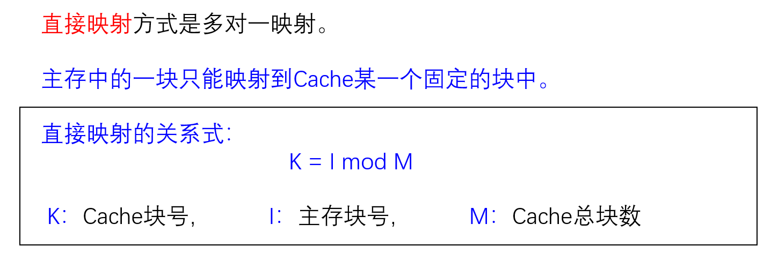
地址映射——直接映射

Slide 34
地址映射——直接映射
例1：设有一个Cache的容量为2KB，每块16个字（设一字一字节）
求：
1）该Cache可容纳多少个块？
2KB = 2048B 2048B / 16B = 128块
2）如果主存容量为256KB，则有多少块？
256 KB = 256 * 1024 B = 262144 B
262144B / 16B = 16384块
3）主存地址有多少位？Cache 地址有多少位？
主存有18位，Cache有11位。
4）在直接映象方式下，主存中第135块映象到Cache中哪块？
K= I mod M = 135 mod 128 = 7
5）进行地址映射时，主存地址分成哪几段？各段分别有多少位？
主存地址分为三段：
主存区号位数 = 主存地址位数 – Cache 地址位数=18 -11 = 7位
Cache块号位数 = 7位 2⁷=128
块内地址位数 = 4位 2⁴=16
主存区号 7
区内块号 7
块内地址 4

Slide 35
主存与cache地址映射关系
利用某种方法或规则将主存块定位到cache称为地址映射
全相联 (fully-associated)
直接相联 (direct mapped)
组相联 (set-associated)
主存
第0块
第0块
第1块
Cache
…
第n-1块
…
…
…
如何进行地址映射???
…
第m-1块

Slide 36
地址映射——组相联映射
组相联映射（普遍采用）
前两种映射的折中方案：组与组之间直接映射，组内全相联映射。
将主存分成U组，每组V块，将Cache也分成u组，每组v块，
V=u （主存一组内块数 = Cache组数）
主存块放到Cache哪个组是固定的，但存放到该组哪个块是灵活的。
7位
3位
9位
主存地址
主存组号
块号
块内地址
3位
1位
9位
Cache地址
Cache组号
块号
块内地址
Cache每组2块（1位块号）：两路组相联映射；
Cache每组4块（2位块号）：四路组相联映射；

Slide 37
地址映射——组相联映射
Cache
两路组相联映射
主存
0块
0块
0组
1块
共分256组
1块
0组
…
每组分8块
0块
1组
7块
1块
0块
共分8组
…
1块
0块
1组
7组
…
1块
7块
…
0块
主存分256组，每组8块，
Cache分8组，每组2块。
主存中0、8、16…映射于
Cache第0组的第0或1块。
1块
255组
…
7块

Slide 38
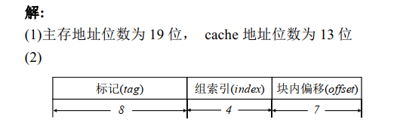
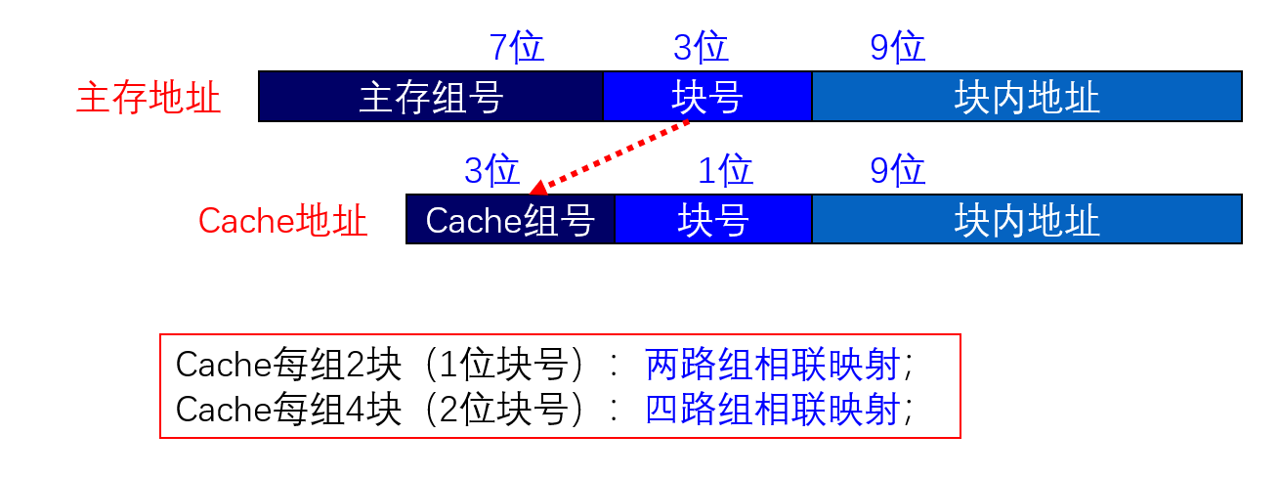

Slide 39
由于程序访问的局部性，
增加Cache后，将使主存系统的平均存取时间尽可能接近Cache的。
在一个程序执行期间
命中率与程序的行为、Cache的容量、组织方式、块的大小有关。
Tc表示Cache的读写时间，Tm表示主存的读写时间，
1-h表示未命中率，则Cache/主存系统的平均访问时间 Ta为：
主存慢于Cache的倍率 r：
为提高访问效率，命中率越接近1越好，r值以5—10为宜。
命中率 h = 命中Cache的总次数 / CPU访存的总次数
Ta = h*Tc +（1-h）Tm
r = Tm / Tc

Slide 40
例：
假设：CPU执行某段程序时，共访问Cache 3800 次，访问主存200
次，已知Cache存取周期为50ns，主存存取周期为250ns。
求：Cache—主存系统的平均存取时间和效率。
解：
系统命中率 h = 3800 /（ 3800 + 200） = 0.95
系统平均存取时间 Ta = 50 ns * 0.95 + 250 ns *（1-0.95）
= 60 ns
系统效率 = （Cache存取时间 / 平均存取时间）
= 50ns / 60ns = 83.3%
公式一

Slide 41
练习：
例：CPU执行一段程序时，Cache完成存取的次数为1900次，主存完成存取的次数为100次，已知Cache存取周期为50ns，主存存取周期为250ns。
求: Cache/主存系统的效率和平均访问时间。
解：
系统命中率 h = 1900 / （1900+100）=0.95
倍率 r = Tm / Tc = 250ns / 50ns = 5
系统效率 = 1 /（r +（1 - r）h）= 1 /（5+（1-5）*0.95）
= 83.3%
系统平均访问时间 Ta = h*Tc +（1-h）Tm
= 0.95*50ns + 0.05*250ns
= 47.5 + 12.5 = 60ns
公式二

Slide 42
设某机主存容量为16MB，按字节寻址。Cache容量为16KB。每块8个字，
每个字32位。设计一个四路组相联映射（Cache每组4块）的Cache，
问题：1）画出主存地址字段中各段的位数。
解题思路：地址映射题目，请先画出地址映射图，如下图所示。
1）按字节寻址（一个存储单元一字节），所以计算一块内有多少字节：
每块8个字，每字32位（4B），每块32B（2⁵B），所以块内地址5位。
Cache容量16KB = 2¹⁴B， 每块2⁵B 每组4块=4*2⁵B=2⁷B
Cache组数 = 总容量/组容量 = 2¹⁴B / 2⁷B = 2⁷ ，
Cache组数 = 内存块数，所以内存块地址7位。
内存容量16MB，所以内存地址总位数 24 位，所以内存组地址 12位。
？位
？位
5位
主存地址 24位
主存组号
块号
块内地址
？位
2位
5位
Cache地址
Cache组号
块号
块内地址

Slide 43
设某机主存容量为16MB，按字节寻址。Cache容量为16KB。每块8个字，
每个字32位。设计一个四路组相联映射（Cache每组4块）的Cache，
问题：2）设Cache的初态为空，CPU依次从主存第0,1,2,…99号单元读出
100个字，并按此次序重复8次，问命中率是多少？
解 2）每块8个字，0（未命中），调入1块（0-7字），1-7命中，
8（未命中），调入1块（8-15字），9-15命中，
16（未命中），调入1块（16-23字），17-23命中，
24（未命中），调入1块（24-31字），25-31命中，
32（未命中），调入1块（32-39字），33-39命中，
40（未命中），调入1块（40-47字），41-47命中，
48（未命中），调入1块（48-55字），49-55命中，
56（未命中），调入1块（56-63字），57-63命中，
64（未命中），调入1块（64-71字），65-71命中，
72（未命中），调入1块（72-79字），73-79命中，
80（未命中），调入1块（80-87字），81-87命中，
88（未命中），调入1块（88-95字），89-95命中，
96（未命中），调入1块（96-103字），97-103命中，
100次中命中87次，后700次全命中，
命中率= 787 / 800 = 98.375%

Slide 44
设某机主存容量为16MB，按字节寻址。Cache容量为16KB。每块8个字，
每个字32位。设计一个四路组相联映射（Cache每组4块）的Cache，
问题：3）若Cache的速度是主存速度的6倍，试问有Cache和无Cache相比，
速度提高了多少倍？
解
3） 设Cache存取周期为t，则主存存取周期为 6t，
没有Cache的访问时间：6t * 800 = 4800 t
有Cache的访问时间：6t * 13 + t * 787 = 865 t
没有Cache是有Cache访问时间的 4800 / 865 = 5.5 倍
即，有Cache是没有Cache访问速度的5.5倍。提高了4.5倍。

Slide 45
变长操作码
变长操作码中的操作码的长度可变。而且操作码的位置也不固定。
可以采用扩展操作码技术实现变长操作码。
扩展操作码是一种指令优化技术，即让操作码的长度随地址数的减
少而增加（即扩展）。
根据不同的地址指令格式，如三地址、二地址、单地址指令等，
操作码的位数可以有不同的选择，从而在满足需要的前提下，有效
地缩短了指令长度。
例：设某指令系统，指令字长为16位，地址码长度为4位，试提出一种
分配方案，使该指令系统有15条三地址指令，14条两地址指令，
31条单地址指令，并留有表示零地址指令的可能。
OP
D1
D2
D3
4位 4位 4位 4位

Slide 46
5.2.2、操作码结构
OP
D1
D2
D3
4位 4位 4位 4位
OP 4 位
1111 1111 扩展后 OP 12 位
1111 1111 0000
1111 1111 0001
…
1111 1111 1110
1111 1111 1111 0000
…
1111 1111 1111 1111
0000
0001
…
1110
1111 扩展后 OP 8 位
1111 0000
1111 0010
….
1111 1101
1111 1110 扩展后 OP 12 位
1111 1110 0000
1111 1110 0001
…
1111 1110 1111
三地址指令15条
单地址指令15条
零地址指令
二地址指令14条
单地址指令16条

Slide 47
5.3、寻址方式（小结，要求记忆）
寻址方式 操作数的地址 操作数存放位置
1）立即寻址 指令中
2）直接寻址 内存单元地址 内存
3）寄存器直接寻址 寄存器号 寄存器
4）间接寻址 内存单元地址——内存单元地址 内存
5）寄存器间接寻址 寄存器号——内存单元地址 内存
6）相对寻址 PC + A（可变） 内存
7）基址寻址 基址寄存器 + A（可变） 内存
8）变址寻址 A + 变址寄存器（可变） 内存
9）堆栈寻址 SP 堆栈

Slide 48
指令的寻址方式（举例）
例）设字长和指令长度均为24位，若指令系统可完成108种操作，且具
有直接、间接、变址、基址、相对、立即等6种寻址方式，则在直接寻址
范围最大化的前提下，指令字中操作码占几位？寻址特征位占几位？
可直接寻址的范围是多少？一次间接寻址的范围是多少？
解：指令系统可完成108种操作，所以指令字种操作码至少占7位，
6种寻址方式，所以指令寻址特征至少3位，
24 – 7 – 3 = 14，所以可直接寻址范围是2¹⁴，
字长位24位，一次间接寻址的地址范围是2²⁴
操作码
寻址特征
地址码
CPU一次从存储器中取一个字（数据字或指令字）。

Slide 49
5.3、指令的寻址方式（举例）
例）某机器采用一地址格式的指令系统，允许直接和间接寻址。
机器配备有如下寄存器，均为16位：
ACC（累加器）， PC（程序计数器），
MDR（数据缓冲寄存器）， MAR（地址寄存器），
RX（变址寄存器）， RB（基址寄存器）
IR（指令寄存器）
1）若采用单字长指令，共能完成105种操作，求最大直接寻址范围
与间接寻址范围？
解：因为MDR数据缓冲寄存器16位，所以一机器字长16位，
因为IR指令寄存器为16位，且单字长指令，所以一条指令16位，
完成105种操作，所以操作码7位，
寻址方式有：直接、间接，寄存器有：变址寄存器，基址寄存器
所以寻址特征位2位，
16 – 7 – 2 = 7 ， 所以直接寻址范围2⁷，一次间接寻址范围2¹⁶。
操作码 7
寻址特征2
地址码7

Slide 50
5.3、指令的寻址方式（举例）
例）某机器采用一地址格式的指令系统，允许直接和间接寻址。
机器配备有如下寄存器，均为16位：
ACC（累加器）， PC（程序计数器），
MDR（数据缓冲寄存器）， MAR（地址寄存器），
RX（变址寄存器）， RB（基址寄存器）
IR（指令寄存器）
2）若采用双字长指令，格式如下，其中操作码与寻址特征位数不变，
求最大直接寻址范围？
解： 32 – 7 – 2 = 23 ， 所以最大直接寻址范围为2 ²³ 。
操作码7
寻址特征2
地址码7
地址码16

Slide 51
例）某机存储器容量为64K * 16位，该机访存指令格式如下：
操作码4
寻址模式2
间址1
变址1
形式地址8
其中，寻址 00 直接寻址，01 基址寻址，10 相对寻址，11 立即寻址
间址=1 为间接寻址，变址=1 为变址寻址，
PC为程序计数器，RX为变址寄存器，RB为基址寄存器。
问： 1）该指令能定义多少种操作？
解：16种操作。
问：2）立即寻址操作数的范围。
解：-128 ~ 127

Slide 52
例）某机存储器容量为64K * 16位，该机访存指令格式如下：
操作码4
寻址模式2
间址1
变址1
形式地址8
其中，寻址 00 直接寻址，01 基址寻址，10 相对寻址，11 立即寻址
间址=1 为间接寻址，变址=1 为变址寻址，
PC为程序计数器，RX为变址寄存器，RB为基址寄存器。
问： 3）在非间址情况下，除立即寻址外，写出每种寻址方式计算
有效地址的表达式。
解： 直接寻址 E = A， 基址寻址 E = (RB) + A
变址寻址 E = (RX) + A 相对寻址 E = (PC) + A
问：4）设基址寄存器为14位，在基址寻址时，指令的寻址范围？
解：EA= (RB)+A，RB为14位，A为8位，故可寻址的范围为2¹⁴。
问： 5）间接寻址时，寻址范围是多少？
解：2 ¹⁶ 寻址范围为64 K，多次间址， 则需用最高1位作为多次
间址标志（“1”为多次间址），此时寻址范围为32 K。

Slide 53
例. 字长16位，主存64K，指令单字长单地址，80条指令。寻址方式有直接、间接、相对、变址。请设计指令格式。
80条指令 ⇒ OP字段需7位 ( 2⁷=128 )
4种寻址方式 ⇒ 寻址方式位需2位
单字长单地址 ⇒ 地址码长度=16-7-2 =7位
OP(7)
Mode(2)
A(7)

Slide 54
例. 某机字长32位，采用三地址指令，支持8种寻址操作，完成60种操作，各寻址方式均可在2K主存范围内取得操作数，并可在1K范围内保存运算结果。问应采用什么样的指令格式？指令字长最少应为多少位？执行一条直接寻址模式指令最多要访问多少次主存？
6bits
3bits
11bits
3bits
11bits
3bits
10bits
OP
Mode
A1
Mode
A2
Mode
A3
47bits
源操作数1
源操作数2
目的操作数
47位指令字需占用2个存储字，取指需访存2次

Slide 55
例）某机字长32位，CPU内有32个32位通用寄存器，设计一种能容纳
64种操作的指令系统，设指令字长等于机器字长，存储器按字节编址。
1）如果主存可直接或间接寻址，采用寄存器—存储器型指令，能直接寻址的最大存储空间是多少？画出指令格式。
2）如果采用通用寄存器作为基址寄存器，则上述寄存器---存储器型指令的指令格式有何特点？画出指令格式并指出这类指令可访问多大的存储空间。
解：
操作码6
寻址特征1
寄存器号5
内存单元地址20
直接寻址空间 2²⁰
操作码6
寻址特征1
寄存器号5
基址寄存器号5
形式地址15
因为基址寄存器号5位，间接寻址空间 2³²

Slide 56
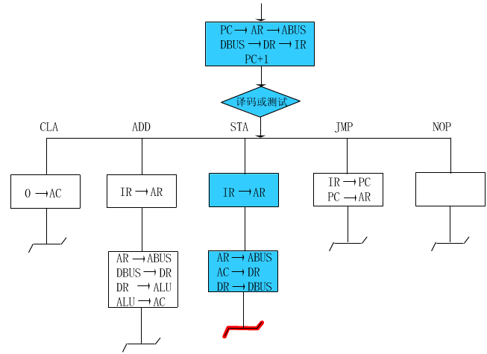
指令周期– 方框图表示
方框 代表一个CPU周期，方框中的内容表示数据通路的某种控制操作。
菱形 通常用来表示某种判别或测试，不单独占用一个CPU周期。
AC：累加器
PC：程序计数器
IR：指令寄存器
AR：地址寄存器
DR：数据缓冲寄存器
ABUS：地址总线
DBUS：数据总线
采用方框图语言来表示
一条指令的指令周期。
五条指令序列：
第一个CPU周期：取指令，每条指令都相同；
CLA，JMP，NOP：两个CPU周期
ADD，STA：三个CPU周期

Slide 57
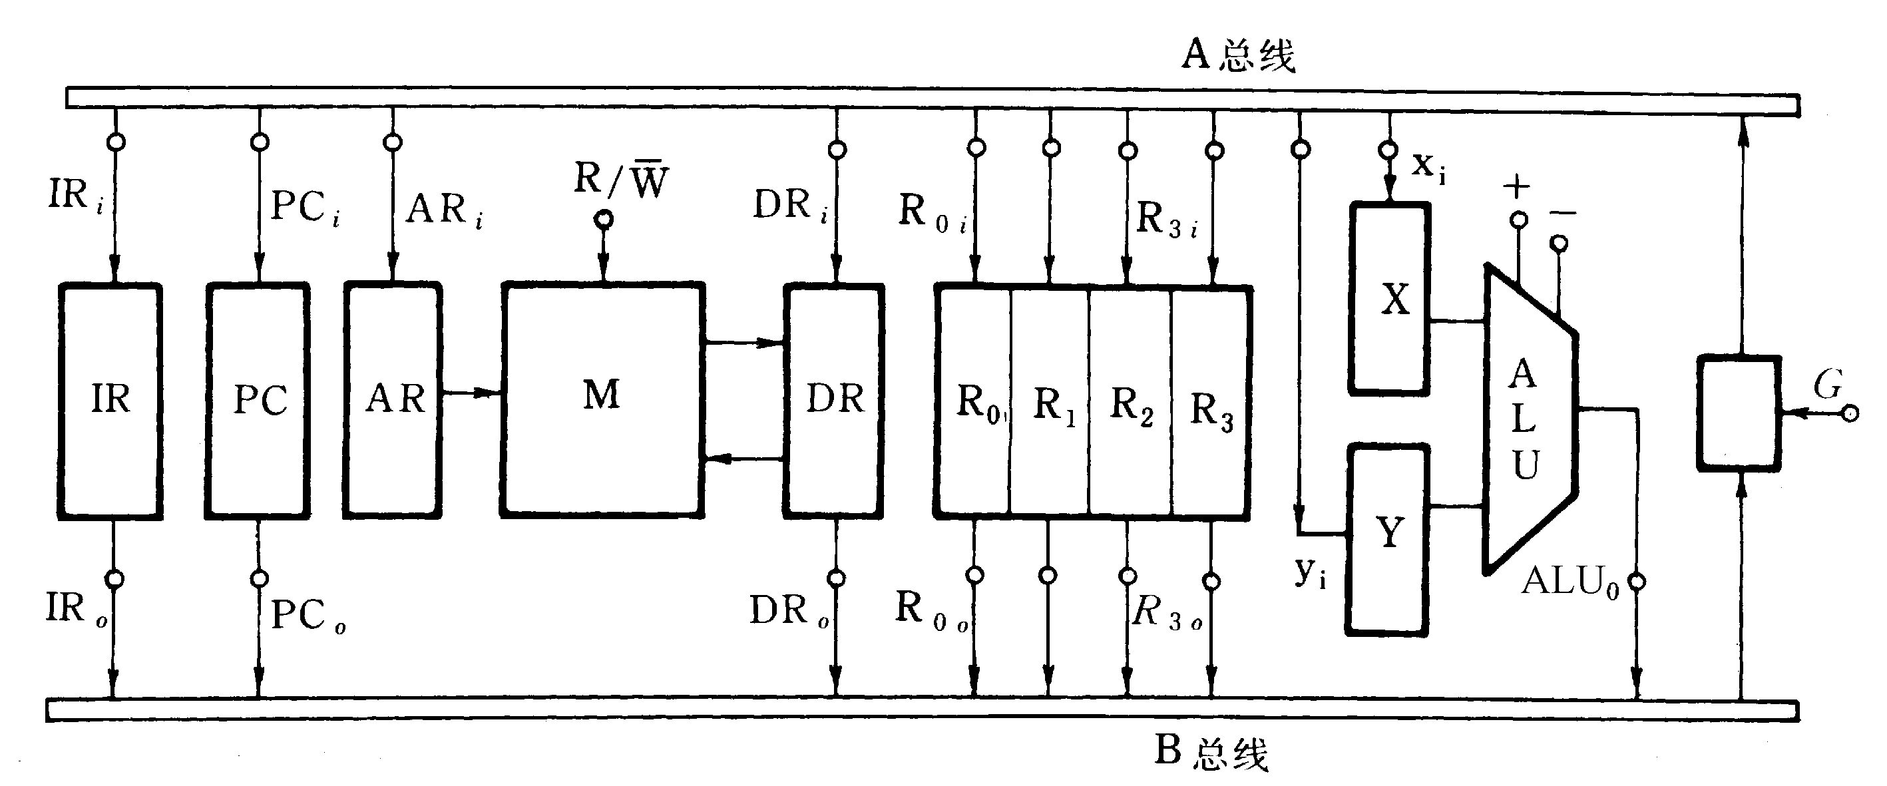
【例】如图所示为双总线结构机器的数据通路，IR为指令寄存器，PC为程序计数器(具有自增功能)，M为主存(受R/W信号控制)，AR为地址寄存器，DR为数据缓冲寄存器， ALU由加、减控制信号决定完成何种操作，控制信号G控制的是一个门电路。另外，线上标注有小圈表示有控制信号，例中y_{i}表示y寄存器的输入控制信号，R_{1O}为寄存器R₁的输出控制信号，未标字符的线为直通线，不受控制。画出下面两条指令的指令周期流程图，并列出相应的微操作控制信号序列
1.“ADD R2，R0”指令完成(R₀)+(R₂)→R₀功能操作，假设该指令的地址已放入PC中。
2.“SUB R1，R3”指令完成(R₃)-(R₁)→R₃的功能操作。

Slide 58
【解】根据给定的数据通路图， “ADD R2，R0”的指令周期流程图如图包括取指令阶段和执行指令阶段右边标注了每个机器周期中用到的微操作控制信号序列
PC → AR
PC_{O}，G，AR_{i}
取指
M → DR
R/W=R
DR → IR
DR_{O}，G，IR_{i}
R₂ → Y
R_{2O}，G，Y_{i}
执行
R₀ → X
R_{0O}，G，X_{i}
Y+X → R₀
注：图中省去了“→” 号左边各寄存器代码上应加的括号
+，G，R_{0i}

Slide 59
PC → AR
PC_{O}，G，AR_{i}
“SUB R1，R3”的指令周期流程图
与ADD指令不同的是：在执行指令阶段，微操作控制信号序列有所不同
取指
M → DR
R/W=R
DR → IR
DR_{O}，G，IR_{i}
R₃ → Y
R_{3O}，G，Y_{i}
数据通路图
执行
R₁ → X
R_{1O}，G，X_{i}
Y - X → R₃
-，G，R_{3i}

Slide 60
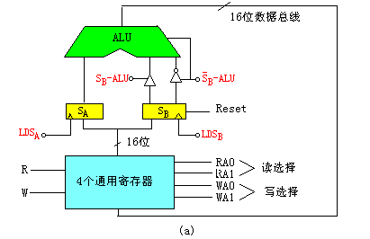
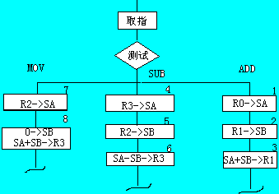
微程序设计
解：画出三条指令的微程序流程图，如下图所示
其中未考虑“取指周期”和顺序控制问题，也即微程序仅考虑“执行周期”，微指令序列的顺序用数字标号标在每条微指令的右上角。
每一方框，表示一个CPU周期，编写一条微指令。
(1) ADD R₀，R₁， 即 (R₀)+(R₁)→R₁
(2) SUB R₂，R₃， 即 (R₃)-(R₂)→R₃
(3) MOV R₂，R₃， 即 (R₂)→(R₃)

Slide 61
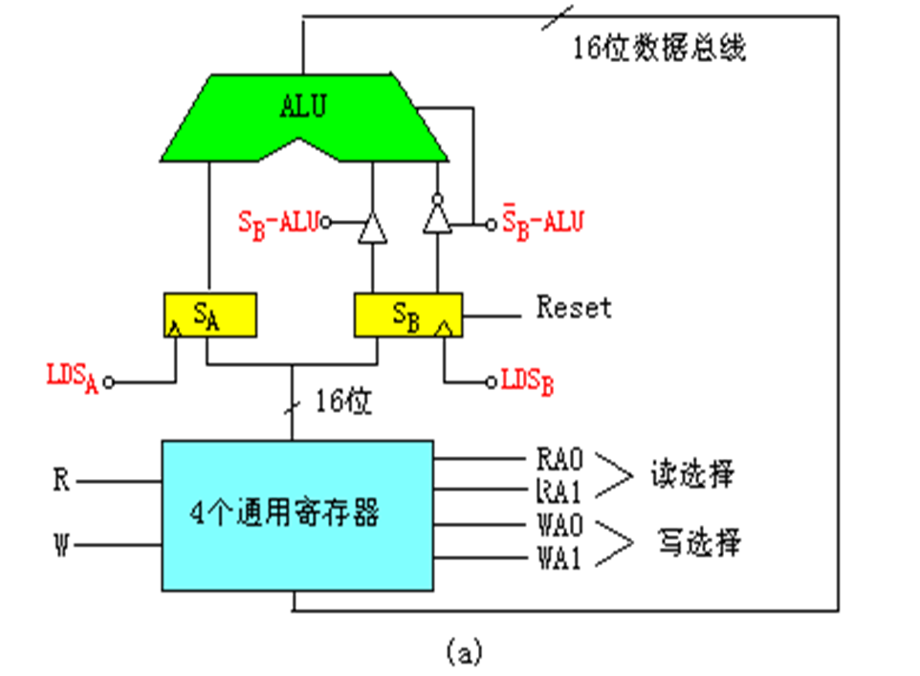
读控制
写控制
R
RA₀
RA₁
选择
W
WA₀
WA₁
选择
RA₀RA₁： 读R₀-R₃的选择控制信号
WA₀WA₁： 写R₀-R₃的选择控制信号
R： 寄存器读命令
W： 寄存器写命令
LDS_{A}： 打入S_{A}的控制信号
LDS_{B}： 打入S_{B}的控制信号
S_{B}-ALU： 传送S_{B}的控制信号
/S_{B}-ALU： 传送/S_{B}的控制信号,并使加法器最低位加1.
Reset： 清暂存器S_{B}为零的控制信号
~：一段微程序结束，转入取指令的控制信号
1
0
0
R₀
1
0
0
R₀
1
0
1
R₁
1
0
1
R₁
1
1
0
R₂
1
1
0
R₂
1
1
1
R₃
1
1
1
R₃
0
*
*
不读出
0
*
*
不写入
RA₀RA₁ | WA₀WA₁ | R | W | LDS_{A} | LDS_{B} | S_{B}-ALU | /S_{B}-ALU | Reset | ~
指令 | 微程序代码
ADD | 1. 00** 10 100000 2. 01** 10 010000 3. ** 0101 001001
SUB | 4. 11** 10 100000 5. 10** 10 010000 6. **1101 000101
MOV | 7. 10** 10 100000 8. **1101 001011
其中*表示代码随意设置(0或1均可)。

Slide 62
流水线CPU
例：假设指令流水时空图如下，共有10条指令连续输入此流水线。
1）假设时钟周期为100ns，求流水线的实际吞吐量
（单位时间内执行完的指令数）
2）求该流水处理器的加速比
解：1）10条指令，需要13个时钟周期，
10 /（100ns * 13）= 1.77*10⁷ 条指令/秒
2）非流水线时处理10条指令需要 10*4 个时钟周期，
四级流水线时处理10条指令需要 13 个时钟周期，
所以该流水处理器的加速比为 40 / 13 = 3.08
执行
取操作数
译码
取指
时钟周期

Slide 63
指令流水– 流水线中的问题
例：有五级流水线，
分别完成IF 取指，
ID 译码、读寄存器，
EX 执行、访存地址，
MEM 访存，
WB 写寄存器，五个阶段。
假设完成各个阶段的操作时间一次为：
90微秒，60微秒，70微秒，100微秒，50微秒。
问：流水线的时钟周期应该取什么值？
解：时钟周期应该取其最大值，即访存100微秒。
（类似生产车间的传送带，隔多久传动一次。）

